Slide 1


Slide 2

Homework checklist
Câu 1. Ước chung của 2 số a và b là:
Saturn
Saturn is the ringed planet
A.
Số vừa là ước của a vừa là ước của b
Mercury
Jupiter
Mercury is the smallest planet
It’s a giant and the biggest one
B.
Số là bội của a vừa là ước của b
Venus
Neptune
Venus has a beautiful name
Neptune is the
farthest planet
C.
Số là ước của a vừa là bội của b
Mars
Earth
Mars is a very cold place
Earth is the planet with life
D.
Số là ước của a vừa là ước của b

Slide 3
Homework checklist
Câu 2. ƯC (24;12)=
Saturn
Saturn is the ringed planet
A.
Mercury
Jupiter
Mercury is the smallest planet
It’s a giant and the biggest one
B.
Venus
Neptune
Venus has a beautiful name
Neptune is the
farthest planet
C.
Mars
Earth
Mars is a very cold place
Earth is the planet with life
D.

Slide 4
Homework checklist
Câu 3. UCLN của 2 số a và b là:
Saturn
Saturn is the ringed planet
A.
Số nhỏ nhất trong các ước chung của a và b
Mercury
Jupiter
Mercury is the smallest planet
It’s a giant and the biggest one
B.
Số lớn nhất trong các ước chung của a và b
Venus
Neptune
Venus has a beautiful name
Neptune is the
farthest planet
C.
Số nhỏ nhất khác 0 trong các BC của a và b
Mars
Earth
Mars is a very cold place
Earth is the planet with life

Slide 5
Homework checklist
Câu 4. UCLN (12;16)=
Saturn
Saturn is the ringed planet
4
16
A.
C.
Mercury
Jupiter
1
Mercury is the smallest planet
It’s a giant and the biggest one
12
B.
D.
Venus
Neptune
Venus has a beautiful name
Neptune is the
farthest planet
Mars
Earth
Mars is a very cold place
Earth is the planet with life

Slide 6
Homework checklist
Câu 5. UCLN (24;40)=
Saturn
Saturn is the ringed planet
B.
A.
Mercury
Jupiter
Mercury is the smallest planet
It’s a giant and the biggest one
C.
D.
Venus
Neptune
Venus has a beautiful name
Neptune is the
farthest planet
Mars
Earth
Mars is a very cold place
Earth is the planet with life

Slide 7

Tiết 16
Luyện tập: UC và UCLN

Slide 8
TÌM UCLN BẰNG CÁCH PHÂN TÍCH RA THỪA SỐ NGUYÊN TỐ
Phân tích ra thừa số nguyên tố
Chọn ra các thừa số chung
Chọn ra số mũ nhỏ nhất của các thừa số
Lập tích các lũy thừa đã chọn

Slide 9

BÀI TOÁN CÓ LỜI VĂN
Bài mẫu: Một nhóm gồm 36 bạn nữ và 42 bạn nam tham gia 1 trò chơi. Có thể chia thành nhiều nhất bao nhiêu đội chơi sao cho số bạn nam và số bạn nữ được chia đều vào các nhóm?

Slide 10
Bước 1: Gọi số cần tìm
Gọi số đội cần tìm là a ( a > 0, đội)
Bước 2: Chỉ ra số cần tìm là UCLN
Vì số bạn trong mỗi nhóm bằng nhau và số đội là nhiều nhất nên a = UCLN(36;42)
Bước 3: Tìm ước chung lớn nhất
Bước 4: Kết luận
Vậy số đội có thể chia được là 6 đội.

Slide 11
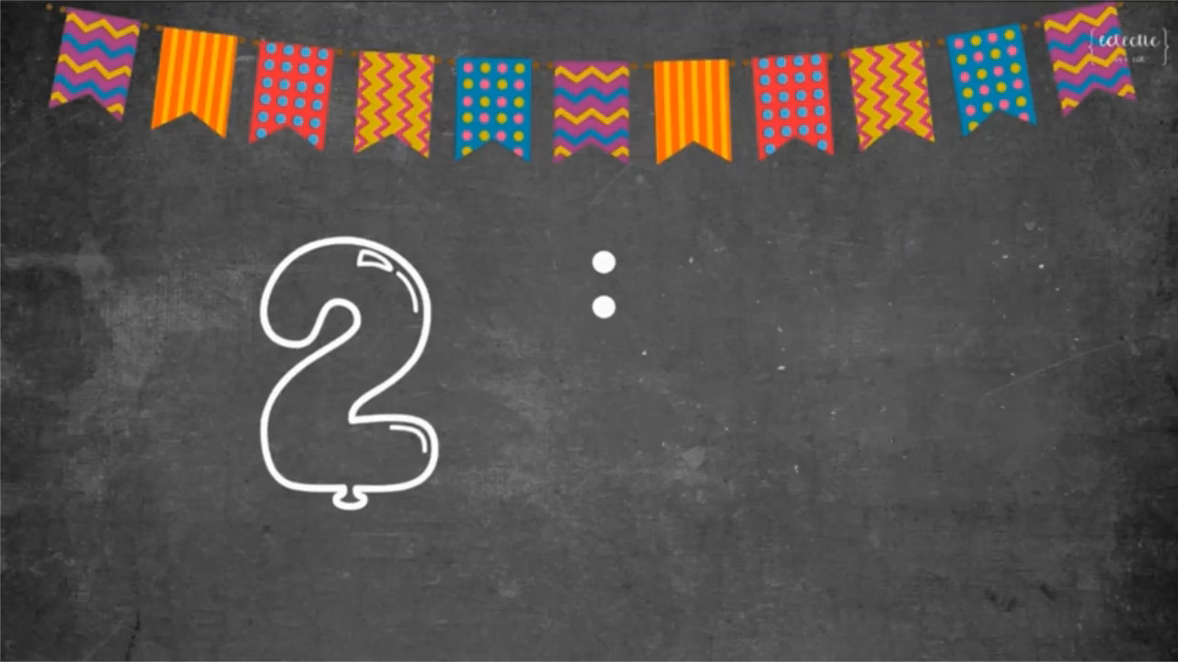
HOẠT ĐỘNG CÁ NHÂN: 2p
Nhiệm vụ:
Dựa vào SGK hoàn thành phiếu
GV gọi bất kì để kiểm tra

Slide 12
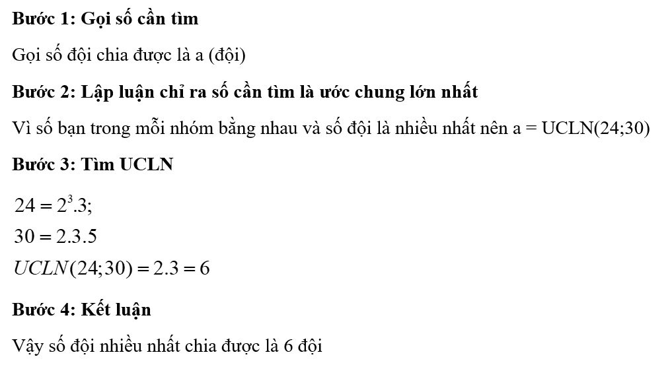

Slide 13
HƯỚNG DẪN VỀ NHÀ
1. Xem lại các nội dung đã học trong tiết học
2. Vẽ sơ đồ tư duy bài Bội chung, bội chung nhỏ nhất
3. Chuẩn bị bài hình bình hành.

Slide 14







LET'S PLAY BINGO!
TÌM BCNN CỦA HAI SỐ

Slide 15
Kẻ bảng 3x3 vào vở
Các em tự viết các số sau
vào các ô trong bảng
(tùy chọn)
12; 48; 55; 42; 24; 30; 35; 126;

